Slide 1
ElderAid

Slide 2
Objetivos
Monitoramento e acionamento remoto e/ou automático de sensores e atuadores.
Segurança e automação residencial priorizando idosos que moram sozinhos.

Slide 3
Arquitetura
Arquitetura local distribuída em módulos a fim de evitar single point of failure.
Cada módulo desempenha uma função, com sensor(es) e atuador(es) próprios.
Cada residência pode possuir diferentes módulos.
Servidor (cloud) pode suportar centenas de usuários.
Sistema de watchdog independente.
Identificação de usuário via chave secreta de 16 bytes.

Slide 4
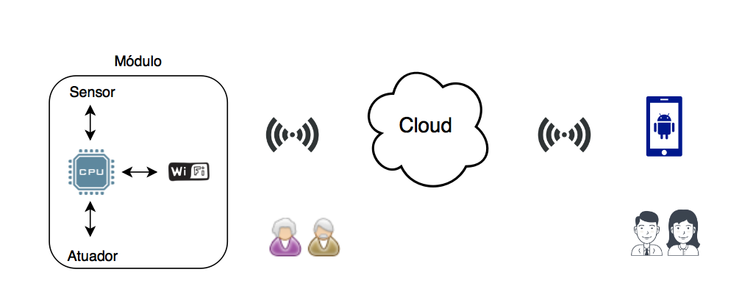
Arquitetura

Slide 5
Protótipo Módulo Controle de Gás
Sensor de gás inflamável
Atuador simulado - LED
Alerta sonoro caso detectada a presença de gás
Resposta do atuador após tempo determinado
Possível monitoramento do sensor e ativação do atuador remotamente

Slide 6
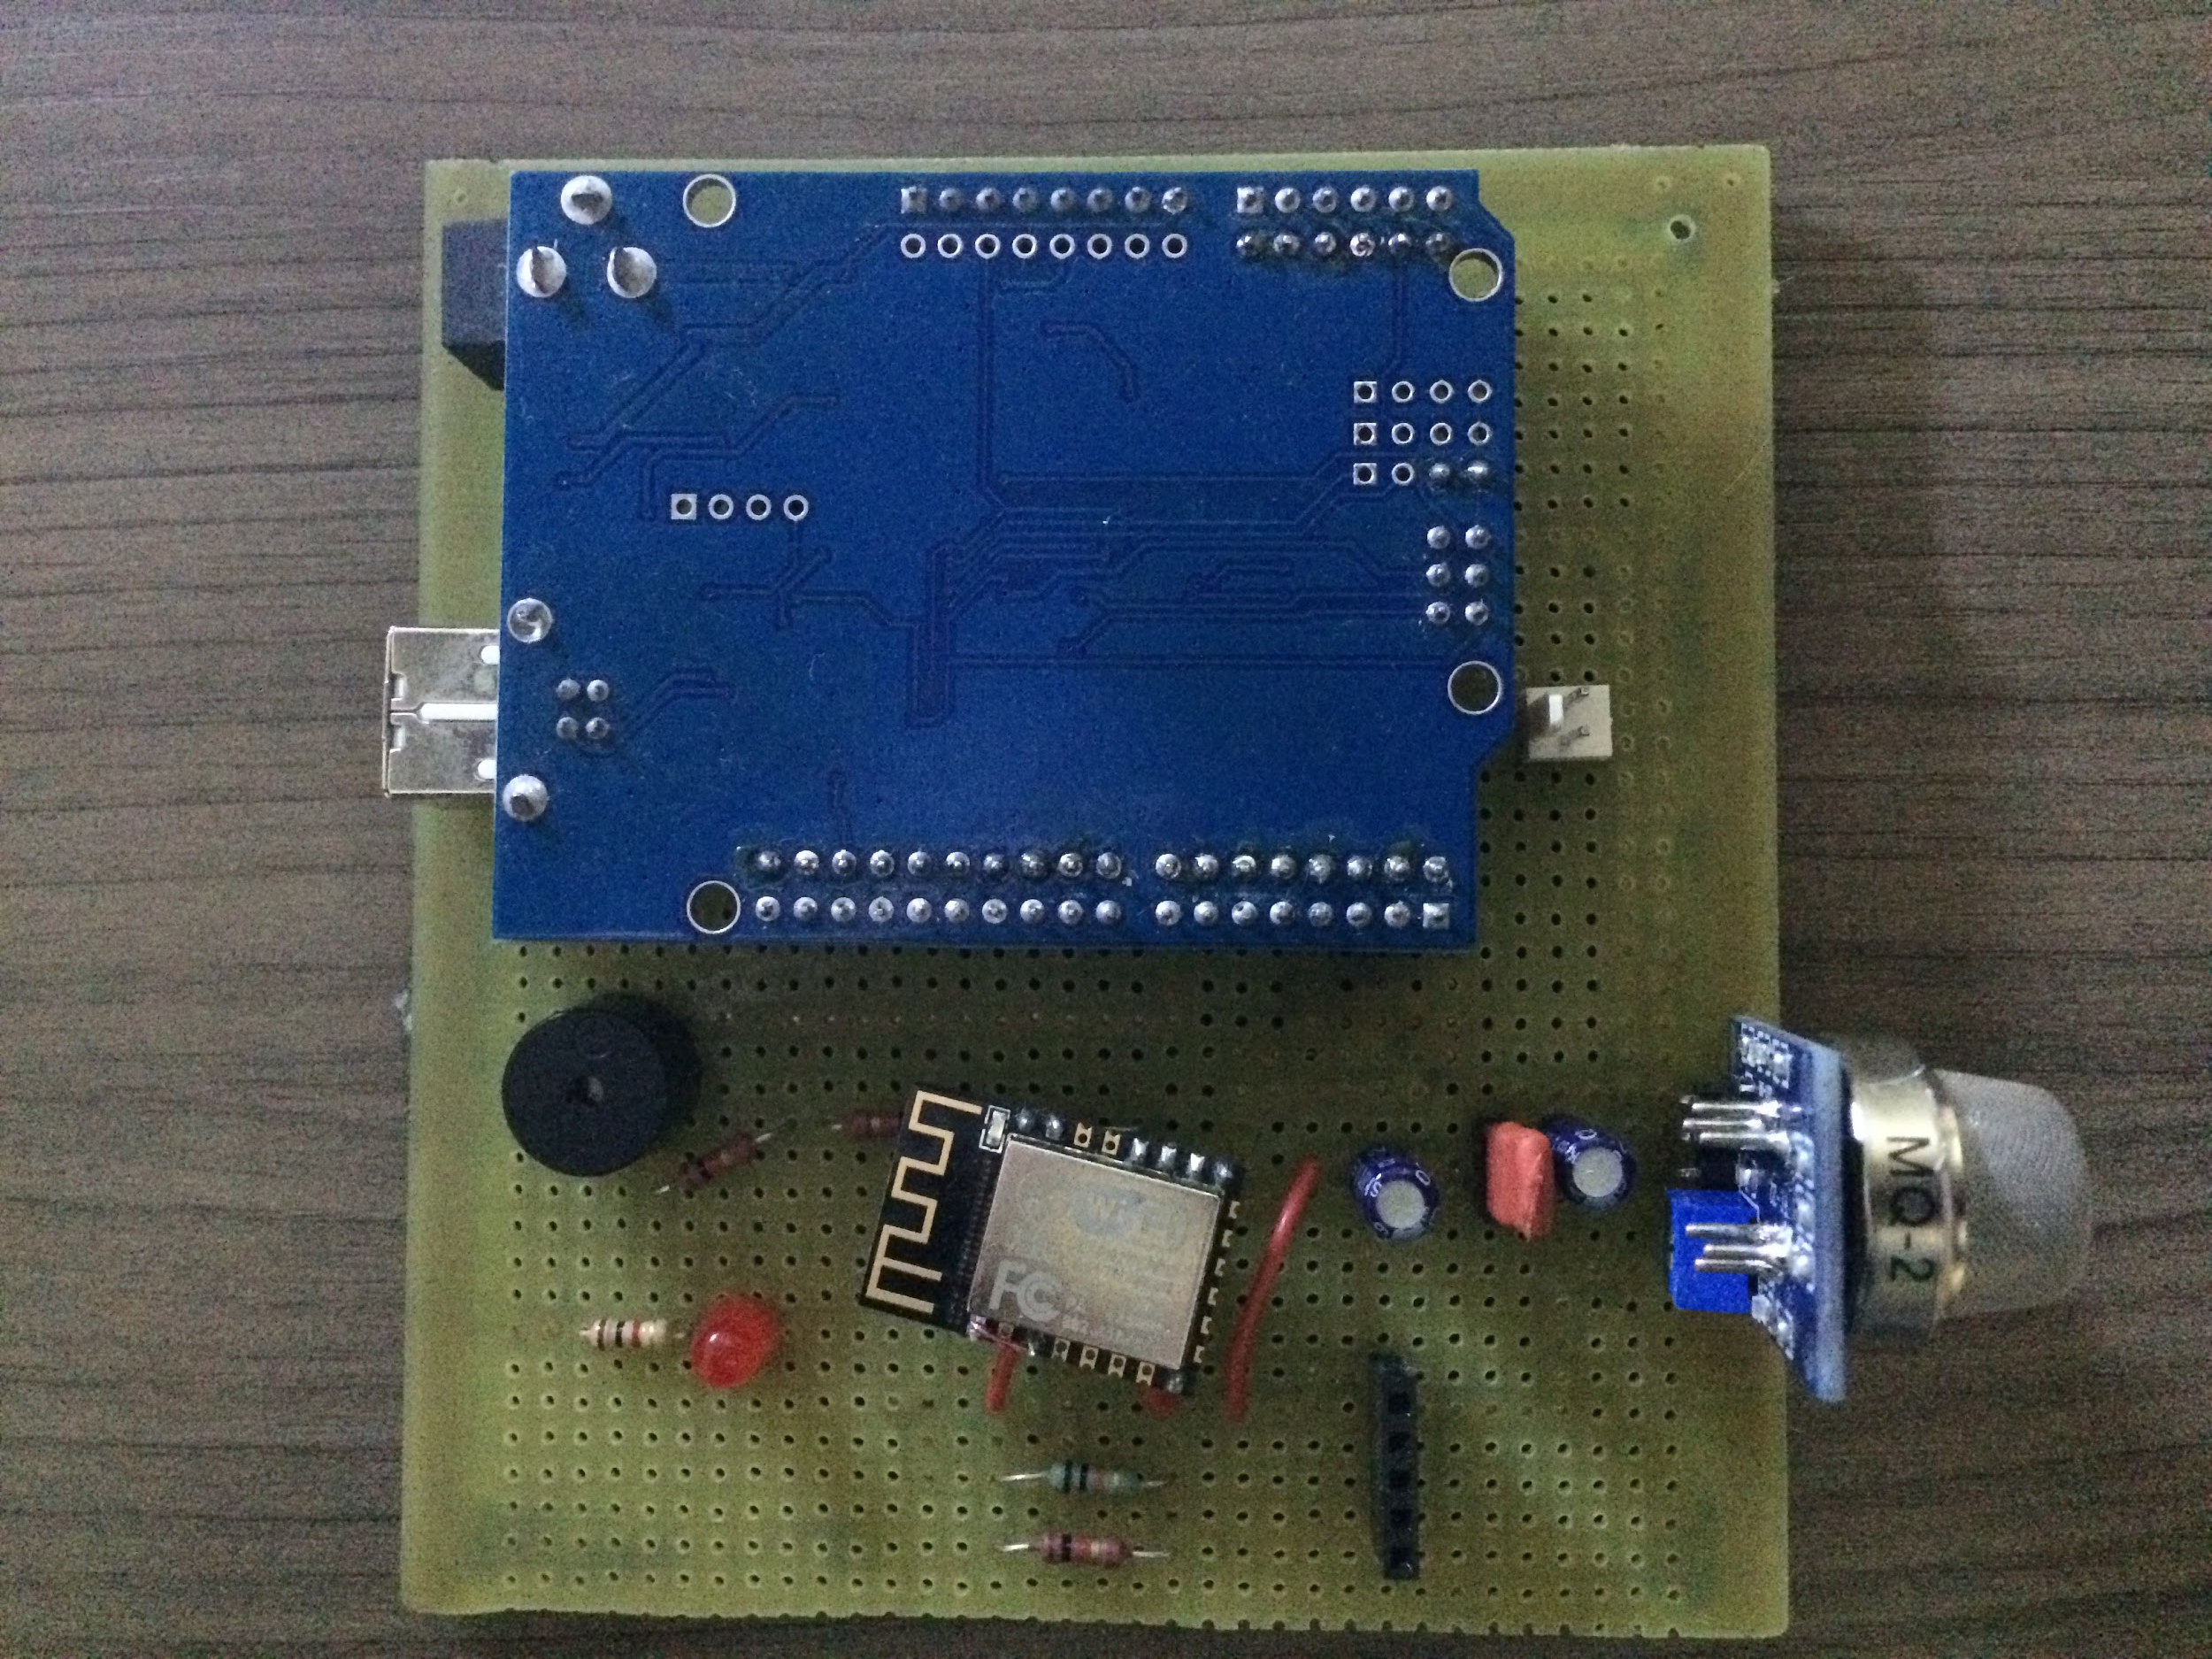
Protótipo Módulo Controle de Gás

Slide 7
Protótipo Módulo Controle de Porta Magnética
Sensor magnético
Alarme sonoro após tempo determinado
Possível monitoramento do sensor e ativação do alarme remotamente

Slide 8
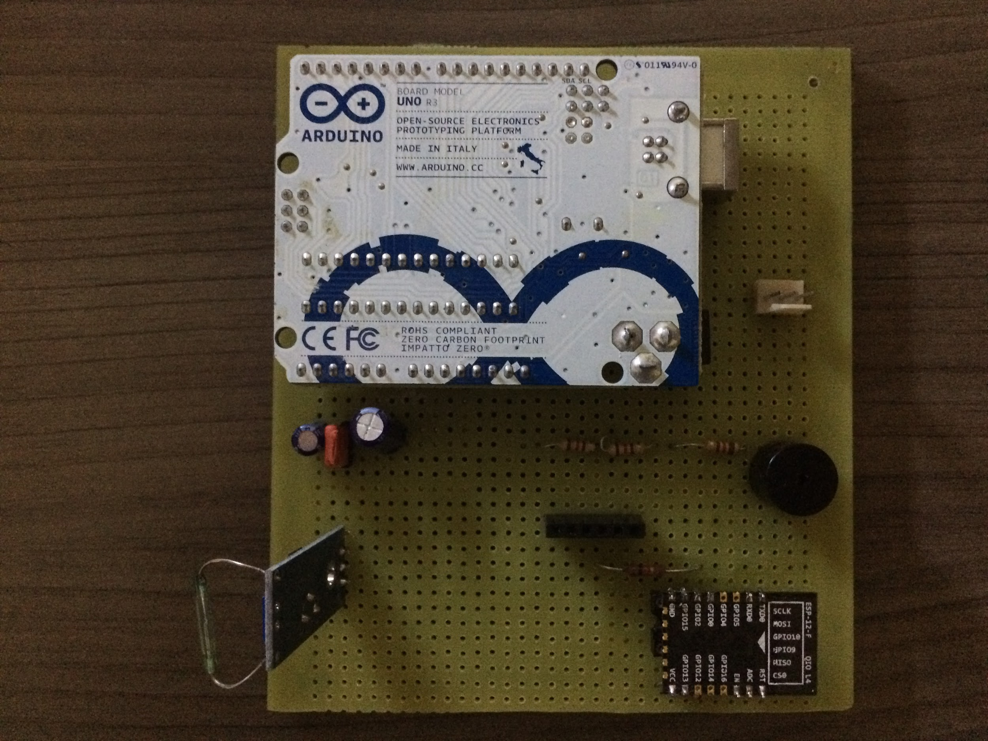
Protótipo Módulo Controle de Porta Magnética

Slide 9
Protótipo Automação Residencial
Iluminação de ambientes externos
Modos automático (regra presença e luz) e manual (controle remoto)
Modo offline (controle automático)
Conexão USB ou Wifi pelo ESP8266
SOS físico (botões) e virtual
SOS implementado por interrupção de hardware
Sensor de presença (PIR) e de luz (LDR)

Slide 10
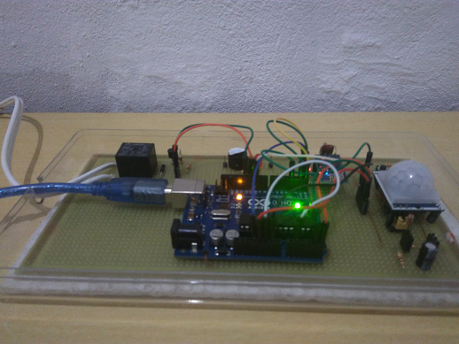
Protótipo Automação Residencial

Slide 11
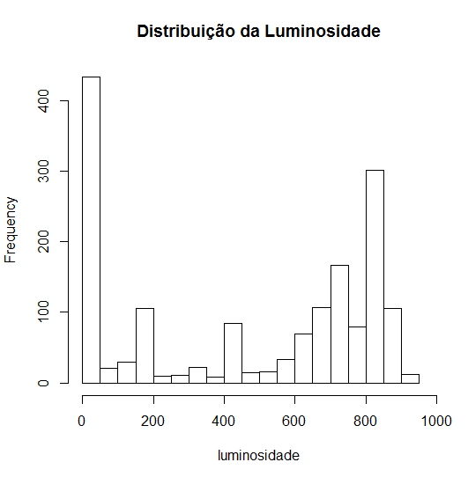
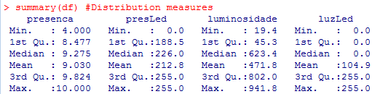
Machine Learning em R: Básico

Slide 12
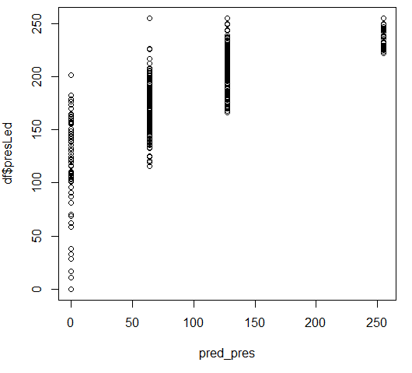
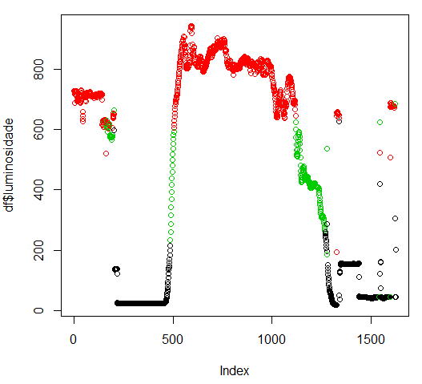
Machine Learning em R: Básico

Slide 13

Testes com jMeter
O número de Amostras representa o número de requisições simultâneas
Suporta até 200 - 2500 requisições simultâneas na função GET valor instantâneo, sem erros
A função de GET histórico suporta menos de 2000 requisições sem erros, com alta latência

Slide 14
Aplicativo
Android
Salva login (chave de autenticação), para próximos usos
Refresh a cada 10s com informação de todos os sensores e atuadores
Clique em botões gera um envio de comando ao servidor
Robusto e simples (pouco uso de memória e não “crasha”)
Indicadores de conexão por sensor
Problema observado:
Após enviar um comando (botão), pode demorar até 12s para perceber a mudança

Slide 15
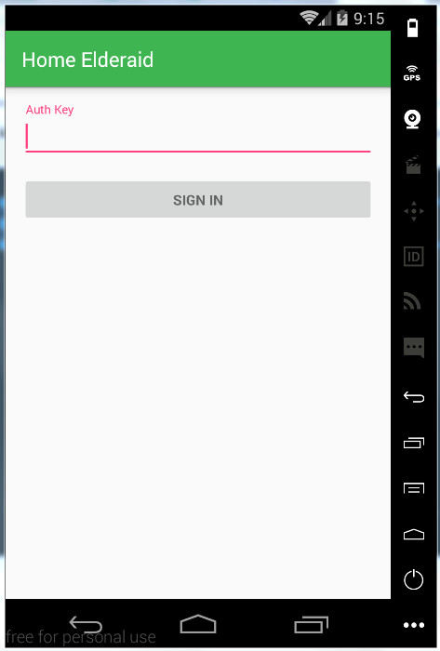
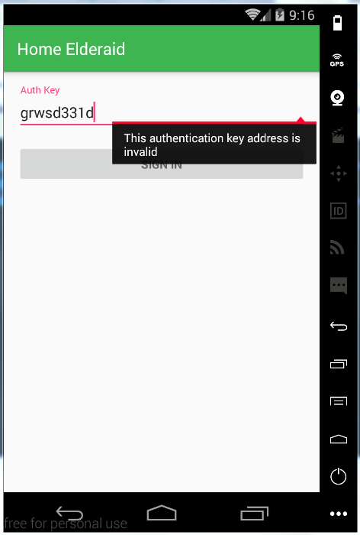
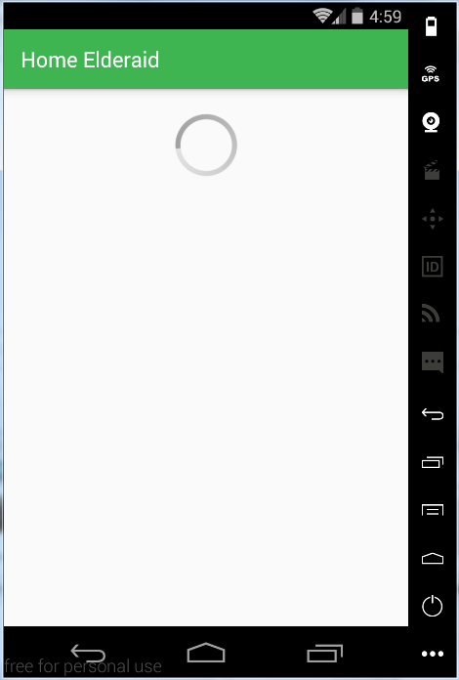
Aplicativo - Fotos Login
Tela Inicial
Invalid authKey
Carregando

Slide 16
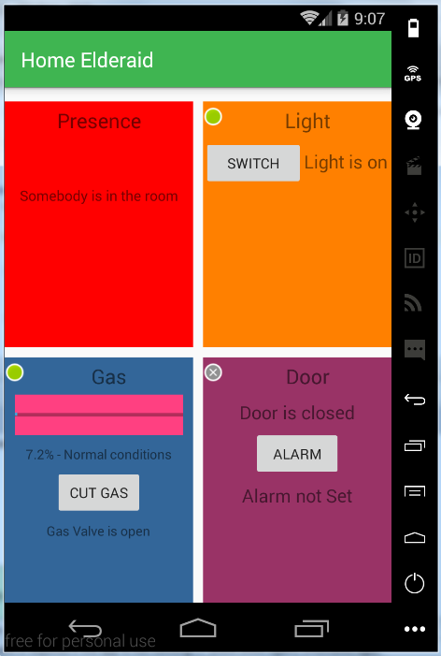
Aplicativo - Fotos MainPage
V1.1
V1.2
V1.3

